Slide 1
I/KHỞI ĐỘNG

Slide 2
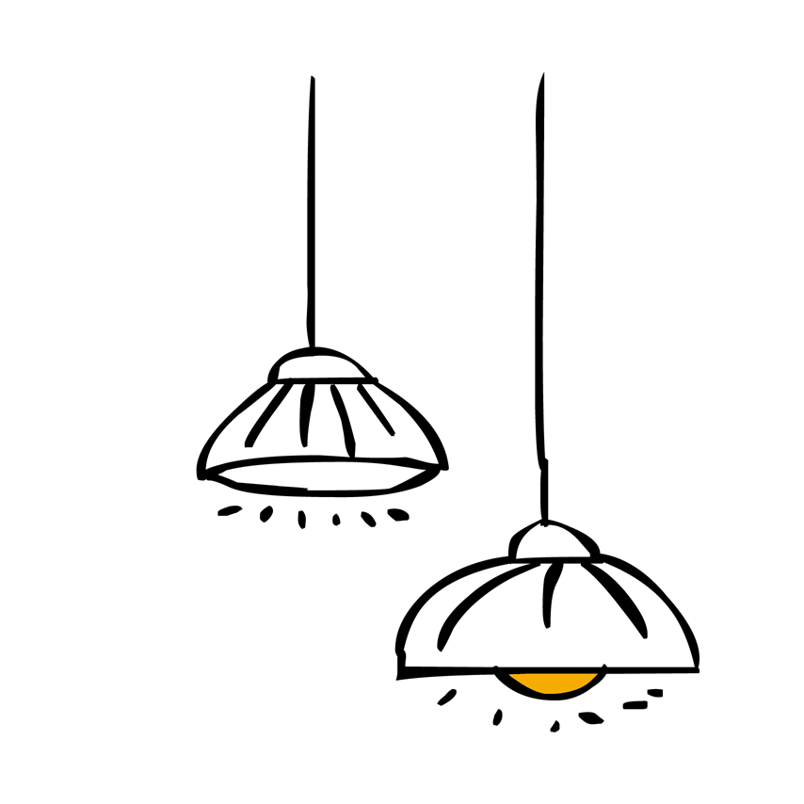
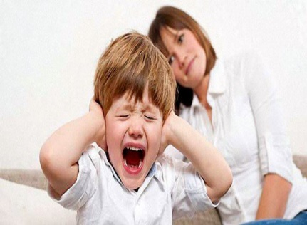
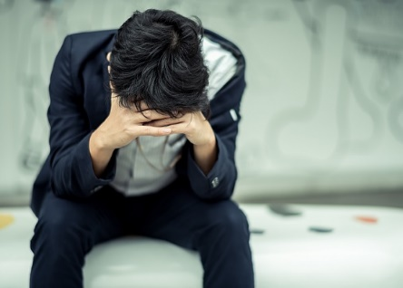
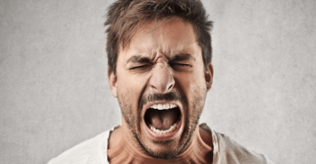
Trò chơi: Nhà thông thái
1. Bức hình trên thể hiện, tinh thần, thể chất, hành vi, cảm xúc nào của con người?
2. Để giải quyết hiện tượng đó, theo em chúng ta cần làm gì?

Slide 3
Trò chơi: Nhà thông thái
Lơ đễnh
Khóc, la hét
Mệt mỏi
Khó chịu

Slide 4
BÀI 7
ỨNG PHÓ VỚI
TÂM LÍ CĂNG THẲNG

Slide 5
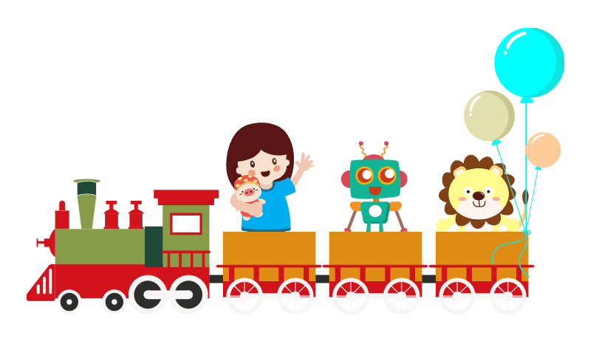
II/KHÁM PHÁ

Slide 6
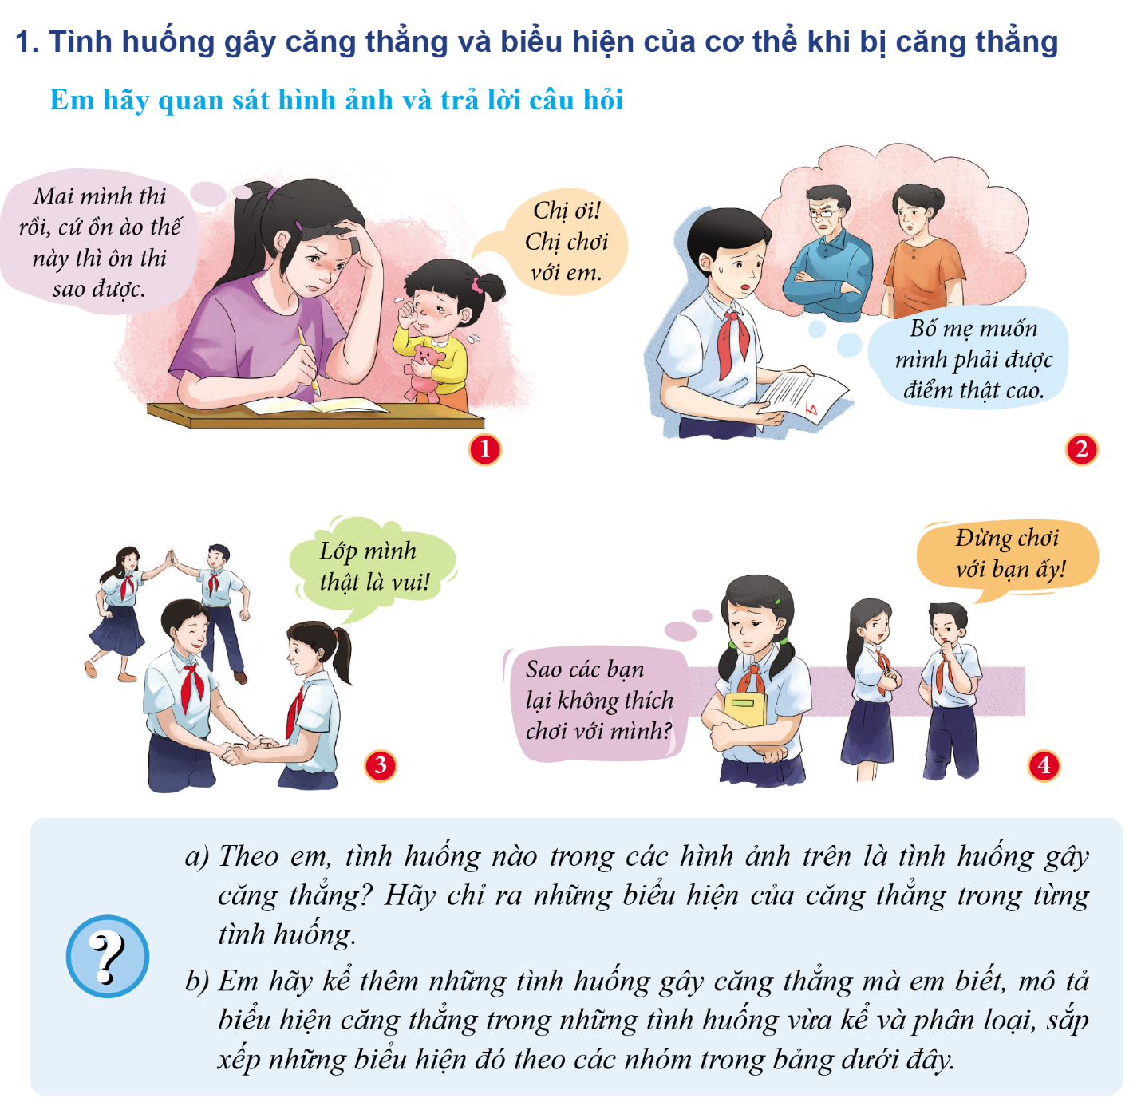
BÀI 7:
ỨNG PHÓ VỚI TÂM LÍ CĂNG THẲNG
1/ Tình huống gây căng thẳng và biểu hiện của cơ thể khi bị căng thẳng.
THẢO LUẬN NHÓM
Hoàn thành 2 phiếu bài tập tương ứng với câu hỏi a và b.
关键文本

Slide 7
PHIẾU HỌC TẬP
Phiếu học tập số 1
Stt | Bức tranh số | Tình huống | Biểu hiện
1
2
Phiếu học tập số 2
Stt | Tình huống gây căng thẳng thẳng | Biểu hiện | Phân loại
1
2

Slide 8
PHIẾU HỌC TẬP số 1
Stt | Bức tranh số | Tình huống | Biểu hiện
1
2
3
Bức tranh số 1
Em gây ồn không thể tập trung ôn thi.
Mệt mỏi
Bức tranh số 2
Bố mẹ kì vọng được điểm cao.
Lo âu- căng thẳng
Bức tranh số 4
Các bạn xa lánh, cô lập
Chán nản

Slide 9
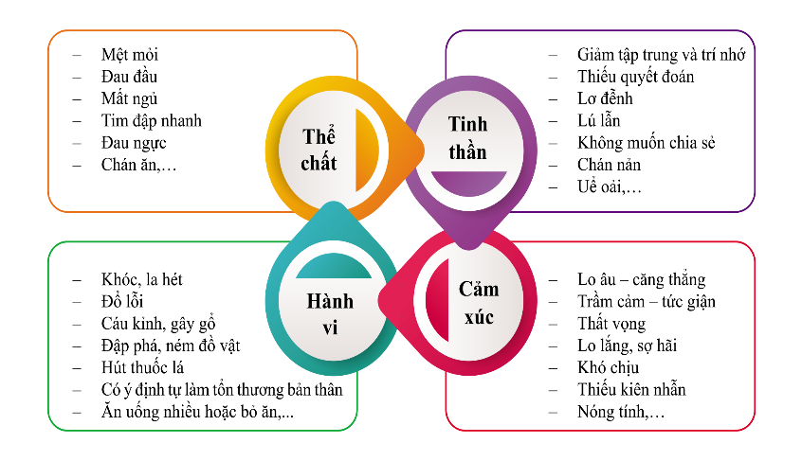
PHIẾU HỌC TẬP số 2
Stt | Tình huống gây căng thẳng thẳng | Biểu hiện | Phân loại
1
2

Slide 10
1. Tình huống gây căng thẳng và biểu hiện của cơ thể khi bị căng thẳng.
- Biểu hiện khi căng thẳng:
+ Cơ thể mệt mỏi;
+ Luôn cảm thấy chán nản, thiếu tập trung;
+ Hay lo lắng, buồn bực;
+ Dễ cáu gắt, tức giận;
+ Không muốn tiếp xúc với mọi người, thích ở một mình;...
- Tình huống gây căng thẳng là những tình huống tác động và gây ra các ảnh hưởng tiêu cực về thể chất và tinh thần của con người.

Slide 11
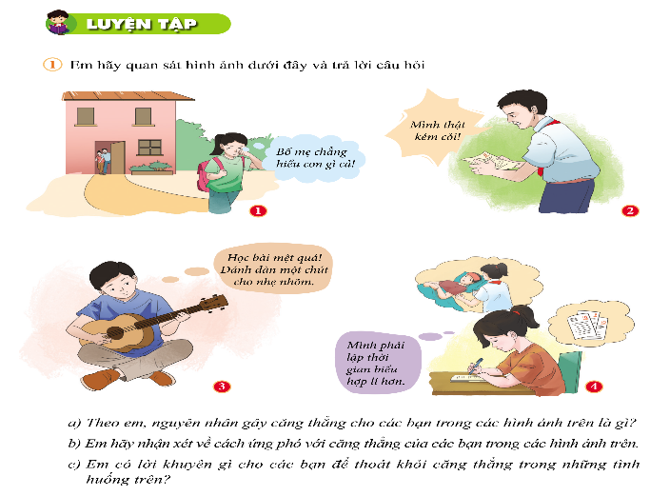
BÀI TẬP 1/37

Slide 12
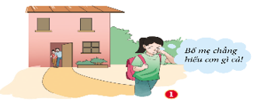
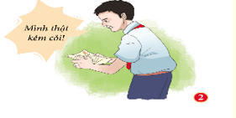
Hình 2: Nguyên nhân gây căng thẳng là do bạn gặp phải áp lực lớn trong việc học tập, kì vọng cao hơn khả năng bản thân có thể thực hiện.
Hình 1: Nguyên nhân gây căng thẳng cho bạn là do mâu thuẫn với bố mẹ.

Slide 13
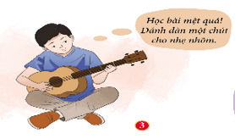
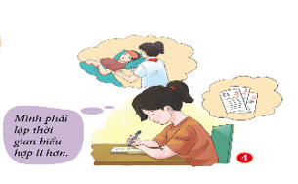
Hình 3: Nguyên nhân gây căng thẳng là do áp lực học tập, số lượng bài tập cần làm nhiều dẫn đến mệt mỏi.
Hình 4: Nguyên nhân gây căng thẳng là do bạn vừa phải chăm mẹ ốm vừa phải cố gắng học tập cho các bài thi, bài kiểm tra nên không có thời gian nghỉ ngơi.

Slide 14
b/- Các bạn ở hình 1 và hình 2 chưa biết cách đối phó với tâm lí căng thẳng, các bạn chưa giữ được bình tĩnh trước những sự cố xảy ra khiến cho các bạn suy nghĩ tiêu cực, không biết cách giải quyết.
- Các bạn ở hình 3 và 4 biết cách giúp bản thân giải tỏa tâm lí căng thẳng như chơi đàn và biết đưa ra giải pháp cho tình huống căng thẳng mình đang gặp phải như lập thời gian biểu rõ ràng.
c/ Trước tiên các bạn cần phải giữ bình tĩnh, điều chỉnh lại cảm xúc và suy nghĩ của bản thân, tránh dẫn đến tiêu cực. Sau đó tìm ra một cách làm phù hợp để giúp bản thân được thư giãn, giải tỏa tâm lí căng thẳng như tập thể dục, đọc sách, chơi thể thao, viết nhật kí,...

Slide 15
Bài 7:
ỨNG PHÓ VỚI
TÂM LÍ CĂNG THẲNG
2. Nguyên nhân và ảnh hưởng của căng thẳng

Slide 16
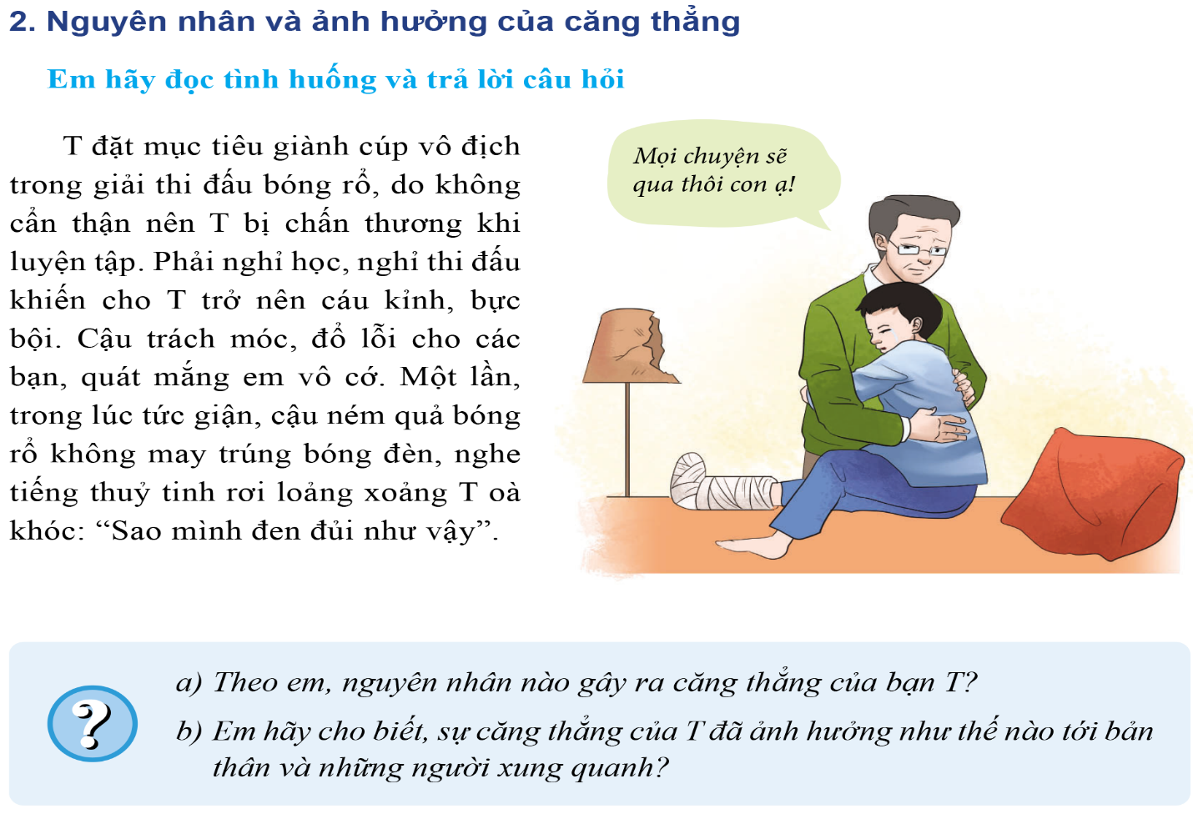
BÀI 7: ỨNG PHÓ VỚI TÂM LÍ CĂNG THẲNG

Slide 17
PHIẾU BÀI TẬP
(THẢO LUẬN NHÓM ĐÔI)
Câu 2: Em hãy cho biết, sự căng thẳng của T đã ảnh hưởng như thế nào tới bản thân và những người xung quanh?
Câu 3: Ngoài nguyên nhân gây căng thẳng cho bạn T, e còn biết những trường hợp nào có thể gây ra căng thẳng?
Câu 1: Theo em, nguyên nhân nào gây ra căng thẳng của bạn T?
T đặt mục tiêu giành cúp vô địch trong giải thi đấu bóng rổ, do không cẩn thận nên T bị chấn thương khi luyện tập khiến bạn phải nghỉ học, nghỉ thi đấu, không thể đạt được kì vọng của bản thân.
- Bản thân: Phải nghỉ học, nghỉ thi đấu khiến cho T trở nên cáu kỉnh, bực bội.
- Mọi người xung quanh: trách móc, đổ lỗi cho các bạn, quát mắng em vô cớ.
.

Slide 18
2. Nguyên nhân và ảnh hưởng của căng thẳng
a. Nguyên nhân
- Khách quan:
+ Áp lực trong học tập và công việc lớn hơn khả năng của bản thân;
+ Sự kì vọng quá lớn của mọi người so với khả năng của bản thân;
+ Gặp khó khăn, thất bại, biến cố trong đời sống;...
- Chủ quan:
+ Tâm lí không ổn định, thể chất yếu đuối
+ Luôn mặc cảm hoặc dồn ép bản thân về một vấn đề;
+ Tự đánh giá bản thân quá thấp hoặc quá cao;...

Slide 19
b. Ảnh hưởng:
Khi những căng thẳng vượt qua ngưỡng chịu đựng của con người thì sẽ gây ra những ảnh hưởng tiêu cực khiến con người rơi vào trạng thái mệt mỏi cả về thể chất và tinh thần, mất niềm tin và phương pháp trong cuộc sống.

Slide 20
Bài 7:
ỨNG PHÓ VỚI
TÂM LÍ CĂNG THẲNG
3. Cách ứng phó với căng thẳng

Slide 21
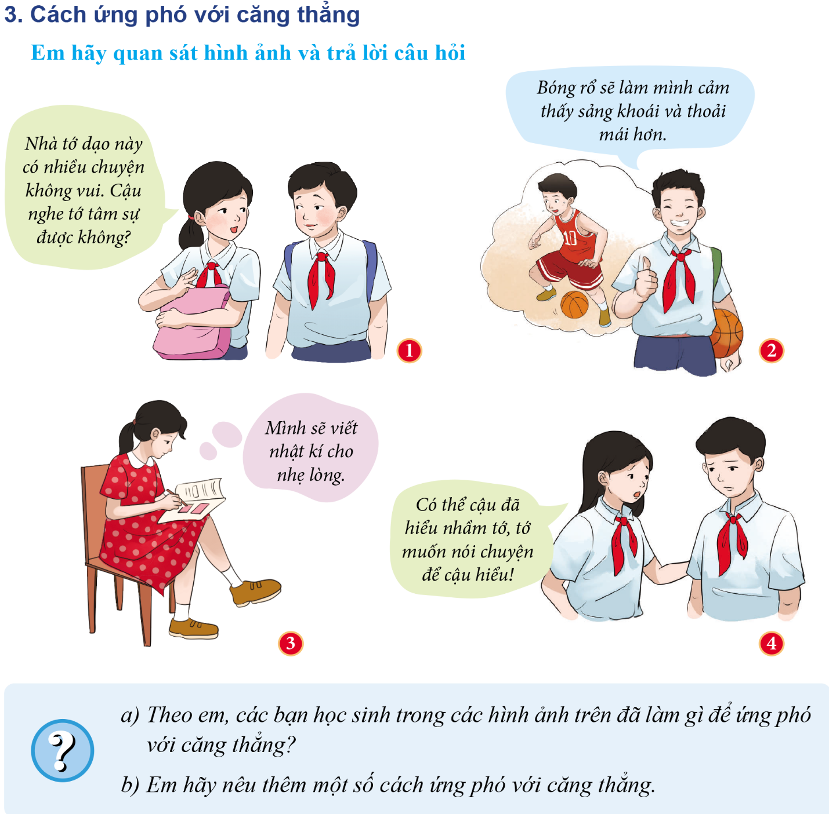
THẢO LUẬN NHÓM BÀN

Slide 22
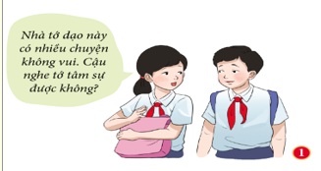
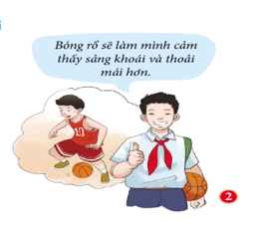
Hình ảnh 1: Để ứng phó với căng thẳng bạn nữ đã tâm sự những chuyện buồn của mình cho bạn nghe.
Hình ảnh 2: Để ứng phó với căng thẳng bạn nam đã chơi môn thể thao mình thích nhất để giảm căng thẳng

Slide 23
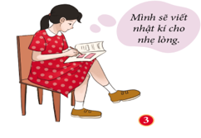
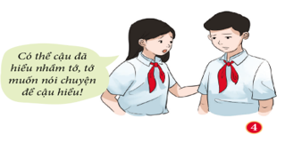
Hình ảnh 3: Để ứng phó với căng thẳng bạn nữ đã viết nhật kí để giảm căng thẳng
Hình 4: Để ứng phó với căng thẳng bạn nữ đã thẳng thắn đối mặt khi có mâu thuẫn và giải quyết một cách rõ ràng để tránh căng thẳng.

Slide 24
3. Cách ứng phó với căng thẳng (SGK/36)
- Thư giãn và giải trí: luyện tập thể thao, làm những việc yêu thích, hít thở sâu,…
- Chia sẻ tâm sự và tìm kiếm sự trợ giúp từ những người thân, người xung quanh.
- Suy nghĩ tích cực.
- Viết nhật kí.
- Lập kế hoạch một cách khoa học và vừa sức.
- Ăn uống, nghỉ ngơi, học tập điều độ, hợp lí.
- Tìm sự trợ giúp của chuyên gia tư vấn tâm lí, bác sĩ tâm lí.

Slide 25
III. LUYỆN TẬP

Slide 27
2/37: Gần đây, C nhận thấy mình có nhiều thay đổi, giọng nói to và khàn, vóc dáng cao lênh khênh, khuôn mặt dày đặc mụn khiến C thấy tự ti, ngại giao tiếp với bạn bè. Những bất động ý kiến giữa C và bố mẹ xuất hiện nhiều hơn, mỗi khi bố mẹ góp ý, bảo ban thì C cho rằng bố mẹ không hiểu mình, không yêu thương mình nữa. Lúc nào C cũng thấy mệt mỏi, bồn chồn, bất an và cảm thấy bản thân thật vô dụng.
Nếu là bạn của C, em sẽ làm gì để giúp C vượt qua trạng thái căng thẳng này?
Nếu là bạn của C, em nên:
- Bên cạnh, động viên và giải thích cho bạn hiểu về những thay đổi (ai cũng phải trải qua giai đoạn tuổi dậy thì).
- Chia sẻ một số cách giúp bạn giải tỏa tâm trạng căng thẳng:
+ Viết nhật kí.
+ Chơi một bộ môn thể thao yêu thích.
+ Dành nhiều thời gian trò chuyện với bố mẹ,..

Slide 28
3/37: Em đã gặp những biểu hiện căng thẳng nào dưới đây? Em đã làm gì để vượt qua những căng thẳng đó? Hãy chia sẻ điều này với các bạn.
- Em đã gặp các biểu hiện căng thẳng như:
+ Em cảm thấy lo lắng cho tương lai
+ Em cảm thấy mệt mỏi, uể oải suốt ngày
+ Em cảm thấy buồn và thất vọng
- Cách giải quyết:
+ Tìm một thú vui, việc làm gây hứng thú, tạo niềm vui cho bản thân.
+ Luôn cố gắng học tập thật hết mình để đạt được điều mong muốn.
+ Lúc mệt mỏi thì có thể đứng dậy giải trí rồi quay lại công việc để giảm lo lắng, căng thẳng.

Slide 30
VẬN DỤNG

Slide 31
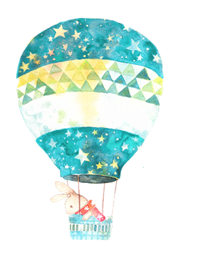
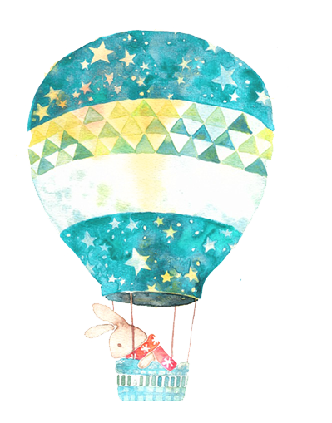
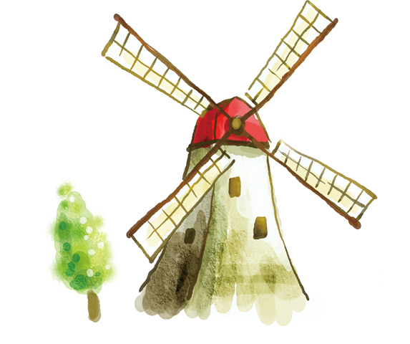
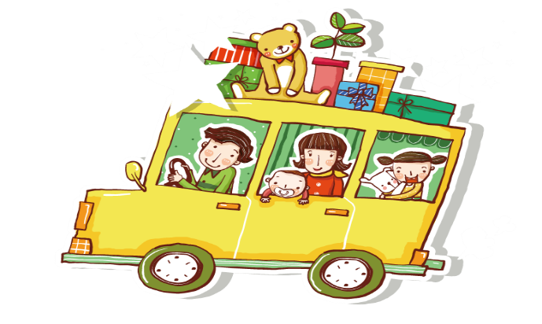
HOẠT ĐỘNG DỰ ÁN
1, Em hãy cùng bạn thiết kế một cuốn sổ tay hướng dẫn thực hiện các trò chơi lành mạnh có tác dụng giảm áp lực, căng thẳng trong học tập.
2. Em hãy quay một video ghi lại quá trình thực hiện một hoạt động thể thao hoặc giải trí phù hợp có tác dụng giảm căng thẳng và chia sẻ lợi ích của hoạt động đó với các bạn trong lớp.

Slide 32
TẠM BIỆT
CHÚC CÁC EM HỌC TỐT

